Slide 1
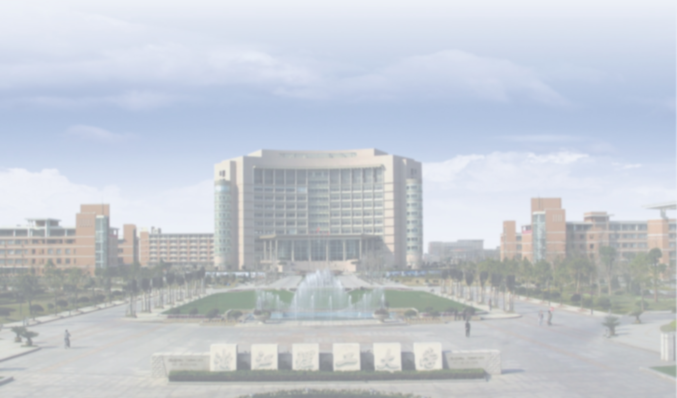

基于深度学习的植物病害检测模型设计与移动应用系统开发实现
专业名称：21计算机科学与技术
姓名：徐晨翔
指导教师：俞成海

Slide 2
内容提要
01.
02.
03.
研究目的与意义
国内外研究进展
研究内容与技术路线
04.
05.
研究方法
预期结果

Slide 3
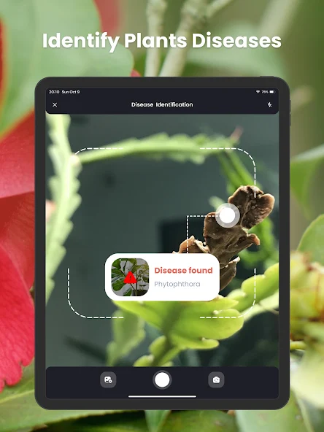
研究目的与意义
植物病害是农业生产中的重大威胁，对农作物产量和质量造成严重影响，因此快速、精准地检测植物病害具有重要意义。
当前针对植物病害的检测研究，多集中于计算机视觉与深度学习的应用，尤其是基于卷积神经网络和迁移学习等技术的模型已取得显著进展。然而，现有方法在应对数据不足、病害特征相似等问题时仍存在不足，模型的泛化能力和部署效率也亟需提升。
本课题旨在开发一套基于深度学习的植物病害检测模型，结合微信小程序的部署，用户通过手机拍照上传农作物图像，即可实现病害的实时检测与诊断。实现高效、便捷的农田病害检测系统，满足现代农业对精准、快速检测的需求。
01.

Slide 4
国内外研究进展
Ma J, Du K, Zheng F, et al. A recognition method for cucumber diseases using leaf symptom images based on deep convolutional neural network[J]. Computers and electronics in agriculture, 2018, 154: 18-24.
Agarwal M, Gupta S K, Biswas K K. Development of Efficient CNN model for Tomato crop disease identification[J]. Sustainable Computing: Informatics and Systems, 2020, 28: 100407.
基于深度卷积神经网络（DCNN）提出了一种黄瓜叶片病害检测方法，实验表明，该模型在多个病害类别下均表现出较高的分类精度，证明了卷积神经网络在植物病害分类任务中的优越性
开发了一种高效的卷积神经网络（CNN）模型，主要针对番茄作物病害检测进行优化。该模型通过减少计算复杂度和模型参数量，实现了在低计算资源环境下的实时检测，为温室和农田场景下的病害监测提供了切实可行的解决方案。
02.

Slide 5
Li L, Zhang S, Wang B. Plant disease detection and classification by deep learning—a review[J]. IEEE Access, 2021, 9: 56683-56698.
Zhao Y, Chen Z, Gao X, et al. Plant disease detection using generated leaves based on DoubleGAN[J]. IEEE/ACM Transactions on Computational Biology and Bioinformatics, 2021, 19(3): 1817-1826.
Hassan S M, Maji A K. Plant disease identification using a novel convolutional neural network[J]. IEEE Access, 2022, 10: 5390-5401.
国内外研究进展
在植物病害检测任务中，基于Transformer的模型在复杂背景和多目标条件下表现优于传统CNN模型，尤其在病害特征相似性较高的场景中，Transformer的长距离依赖特征提取能力能够有效区分不同病害类型。
近年来，DoubleGAN和CycleGAN等变种模型在植物病害检测中表现出色。 提出的DoubleGAN通过引入双生成器，生成的病害图像更加真实且多样性更强。
提出了一种融合多种轻量化策略的 CNN 架构，用于解决植物病害识别这一农业领域重要难题。通过分组卷积、可分离卷积、剪枝、量化以及知识蒸馏等多重手段，使模型参数量和运算量在保证高精度的同时显著降低。
02.

Slide 6
研究内容与技术路线
一. 研究内容
植物病害数据集的收集与标注——LabelImg 针对不同植物种类和病害类型，收集涵盖五种主要农作物病害的图像数据，总量不少于1000条，确保数据具有代表性和多样性。数据的收集来源包括公开数据集以及网络图像，确保数据分布广泛，涵盖不同生长周期、环境条件和地理区域的样本。
深度学习模型的构建与训练——PyCharm + PyTorch 构建并训练用于植物病害检测的深度学习模型。模型选择包括多种经典卷积神经网络CNN架构，如ResNet、MobileNet和DenseNet等，以全面评估不同模型在植物病害检测任务中的表现。
移动端部署——ONNX 将训练好的模型导出为轻量化的ONNX模型，以便部署至微信小程序，实现现场实时病害检测。使其能够在资源受限的移动端环境下高效运行。
03.

Slide 7
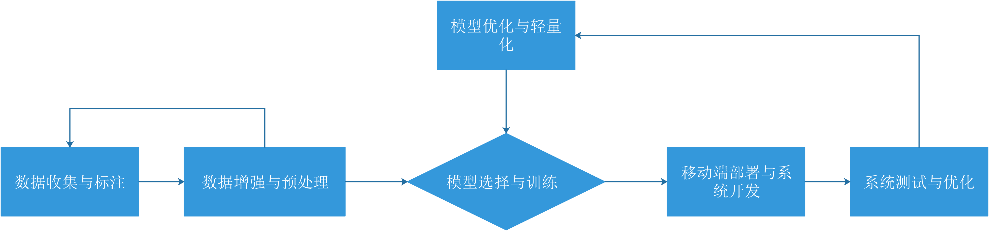
研究内容与技术路线
二. 技术路线
本项目主要技术路线包括数据收集与标注、数据增强与预处理、模型选择与训练、模型优化与轻量化部署
03.

Slide 8
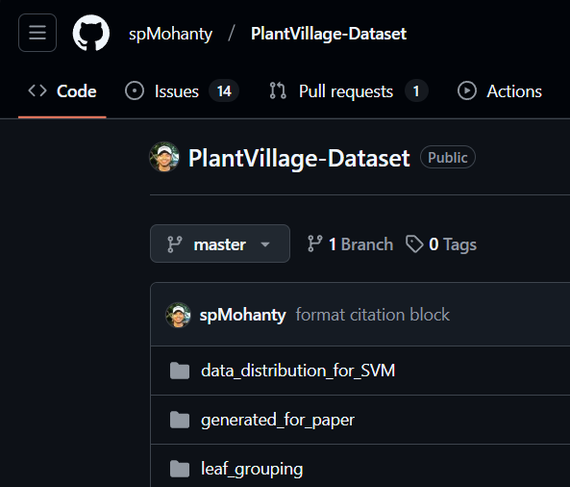
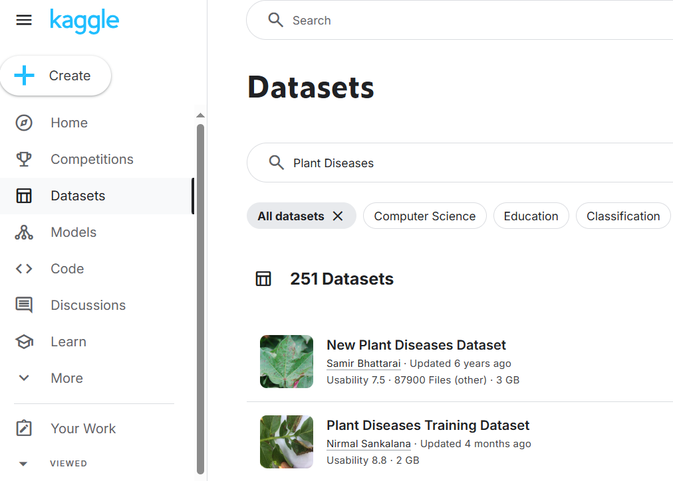
研究方法
一. 植物病害数据集的收集与标注
数据收集与标注 数据收集将分为三个主要方向：一是整合已有公开数据集，如Plant Village和 Kaggle等；二是网络爬取，借助爬虫技术从农业网站和科研论文中获取病害图像。 本研究将使用LabelImg开源工具对收集到的图像进行逐一标注，标注内容包括病害类别、病变区域和病害程度等。 最终的数据集将涵盖五种以上主要农作物病害，每种病害数据量不少于100条，总体数据集规模将超过1000条图像。
04.

Slide 9
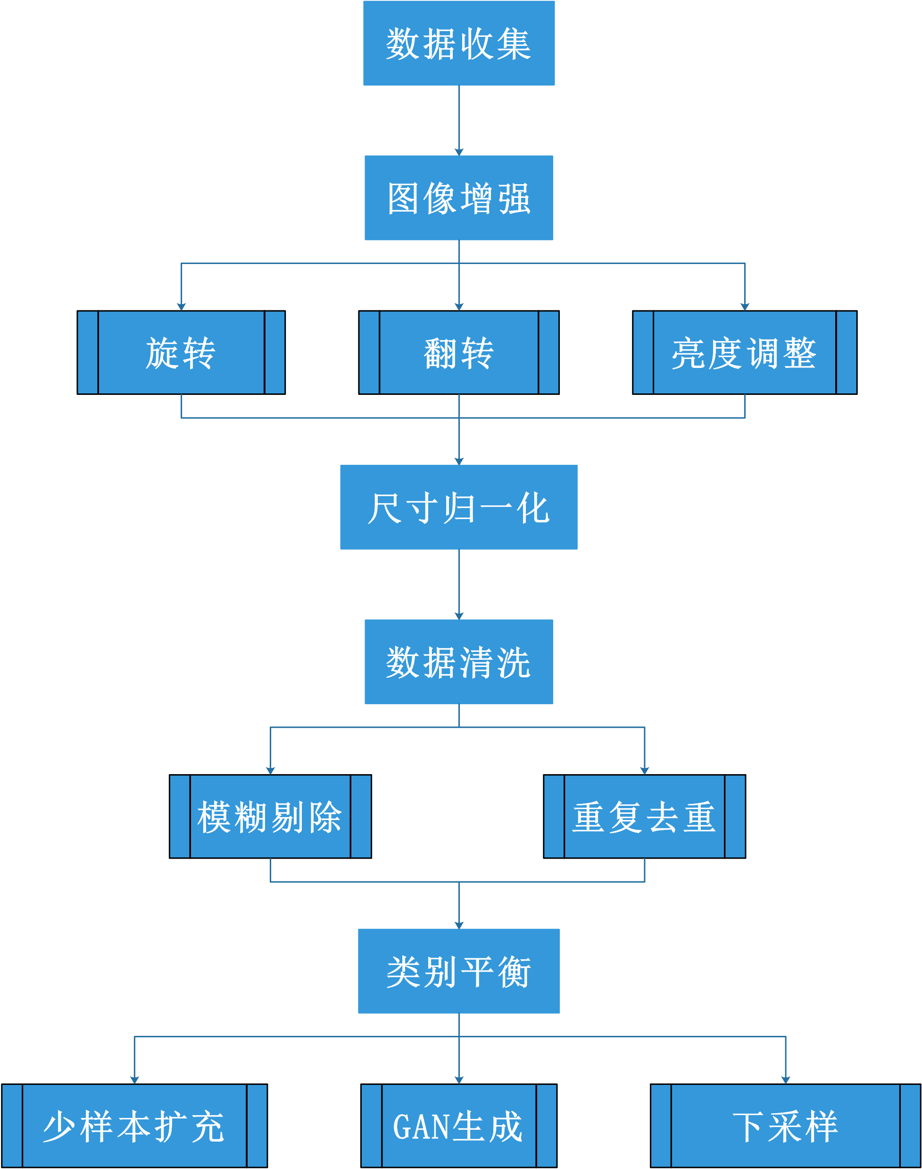
研究方法
一. 植物病害数据集的收集与标注
数据预处理 首先，使用图像增强技术。通过随机旋转、翻转、亮度调整、裁剪和缩放等方法，生成多种角度和光照条件下的病害图像，增强模型的稳定性。此外，将添加噪声和颜色扰动，使模型对不同光线和环境条件下的病害表现更加敏感，避免模型对特定特征的过拟合。 尺寸归一化，为确保输入模型的图像一致性，将所有图像调整至统一尺寸。同时，数据清洗将在整个过程中穿插进行，剔除模糊、重复以及明显不符合标准的图像，确保数据集的高质量。 类别平衡问题将在预处理中重点解决，针对某些稀缺类别病害图像，通过生成对抗网络（GAN）扩展数据集，弥补少样本类别的不足，提升模型对小样本病害的识别能力。同时，对多样本类别进行下采样，防止模型训练过程中偏向于数据量较多的类别。
04.

Slide 10
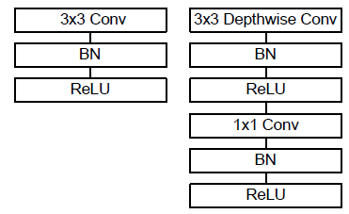
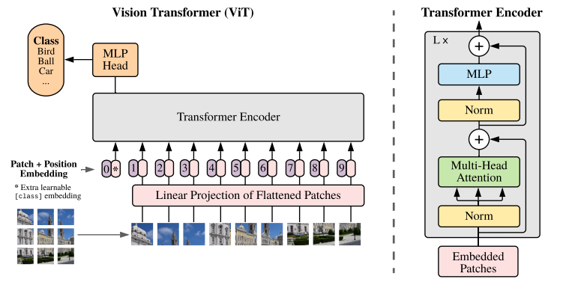
研究方法
二. 深度学习模型的构建与训练
选择合适的模型进行训练 在卷积神经网络方面，将选择ResNet、MobileNet和DenseNet等经典架构进行对比。ResNet凭借残差连接有效解决了深层网络的梯度消失问题，在复杂场景下表现优异；MobileNet以其轻量化结构适合移动端部署，能够在保持较高检测精度的同时减少计算成本；DenseNet通过特征传递机制，减少冗余参数，适合小样本病害检测任务。 在Transformer模型方面，将重点评估Vision Transformer（ViT）和Swin Transformer。在大规模数据集上的优异表现表明，Transformer架构在视觉任务中具有强大的特征提取和多目标检测能力。ViT通过自注意力机制捕捉病害区域的全局特征，适合复杂背景和多目标任务；Swin Transformer采用分层滑动窗口机制，能够有效提升病害检测的精度和稳定性。
MobileNet V1
04.

Slide 11
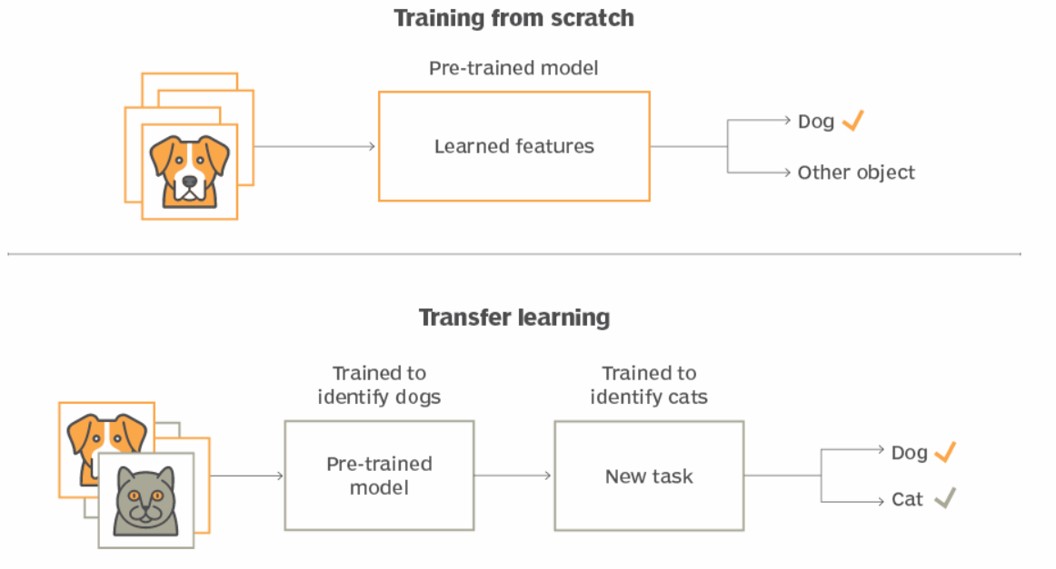
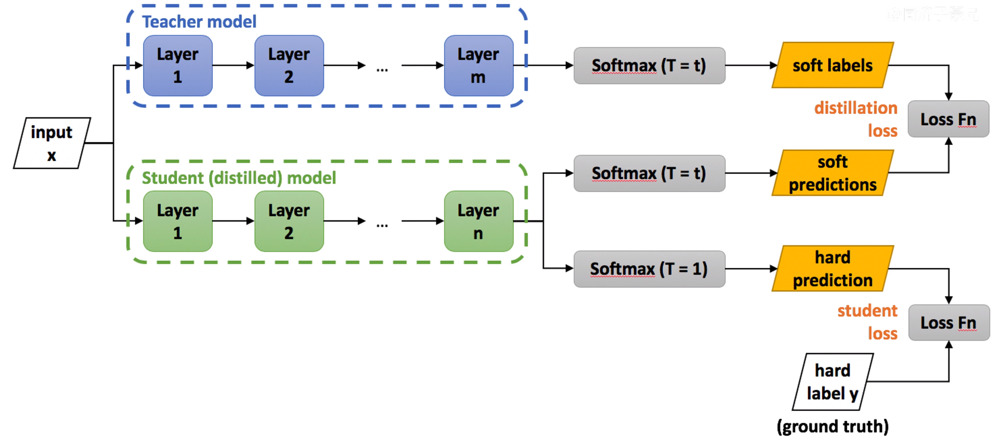
研究方法
二. 深度学习模型的构建与训练
模型优化 本研究将通过迁移学习、数据增强和模型压缩等方式，进一步提升模型性能。 迁移学习将成为优化过程中的重要策略，通过在ImageNet等大型数据集上预训练模型，再在植物病害数据集上进行微调，使模型能够更快收敛并提升检测精度。此外，通过L2正则化和Dropout等正则化技术，减少模型复杂度，有效防止过拟合。 模型剪枝和量化也是轻量化处理的核心环节。剪枝将移除对检测结果贡献较小的神经元或网络层，从而减少模型的参数量；量化将模型权重从32位浮点数转换为8位整数，进一步降低存储需求和计算成本。在此基础上，知识蒸馏将复杂模型的知识迁移到轻量级学生模型，使其在减少体积的同时保持较高的检测精度。
04.

Slide 12
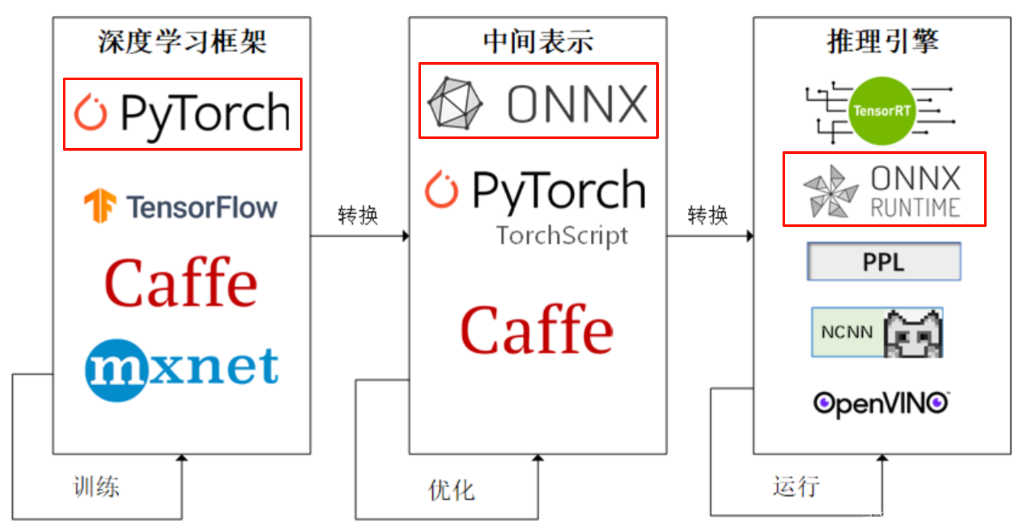
研究方法
三. 移动端部署
小程序系统开发 优化完成后，模型将导出为轻量化的ONNX格式，以便部署至微信小程序中，实现病害检测的实际应用。 在系统开发方面，将使用uni-app等框架构建小程序前端界面，用户能够通过简单的交互界面上传作物图像，模型将在后台完成病害检测并返回结果。系统将支持图像拍摄上传、实时检测和结果反馈等功能，用户能够快速获得病害诊断信息。 系统还将具备病害历史记录管理功能，帮助用户追踪病害的发展情况。此外，小程序将支持离线运行，通过将模型直接集成至移动设备，实现田间无网络环境下的离线病害检测。
04.

Slide 13
预期结果
数据集 本研究将构建涵盖五种以上主要农作物病害的高质量图像数据集。所有图像均会进行专业标注，包括病害类型、病变区域以及病害程度等细粒度标签，为后续模型训练提供精确的监督信息。最终，经过清洗和增强后的数据集将成为植物病害检测的重要资源，为后续的模型研究与扩展应用奠定坚实基础。
植物病害检测模型 本项目将研发适用于移动端部署的深度学习模型。首先，基于卷积神经网络架构，对比多种主流网络，借助迁移学习和数据增强在植物病害数据集上进行针对性微调；然后，对模型进行轻量化优化，确保在资源受限的移动设备上也能实现实时推理。最终模型将具备对多种病害类型的高精度识别和健壮性，且在推理速度与模型大小上达到可实际应用的水平。
移动应用 在应用层面，将面向微信小程序实现农田病害检测功能，用户只需通过手机拍照或上传图像，即可实时获得病害识别结果和防控建议。应用支持断网使用。同时还将设计简洁的用户交互界面，集成病害历史记录管理与统计分析模块，使农业生产者能追踪病害趋势并及时采取防控措施。
05.

Slide 14
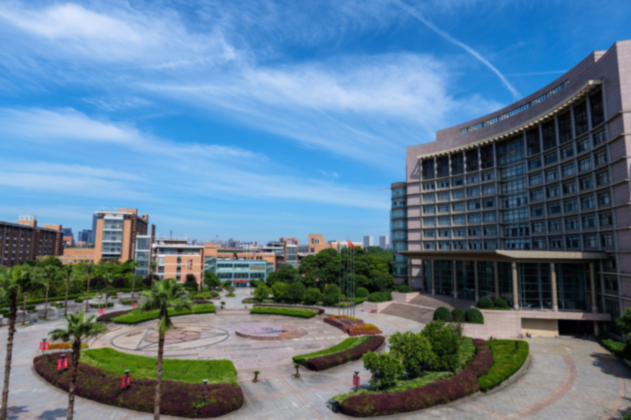
谢谢
敬请各位老师提出宝贵意见！
姓名：徐晨翔
时间：2025-1-8

Slide 15
特性 | PyTorch | TensorFlow
易用性 | 代码简洁、调试方便 | TF2.x改进显著，接近PyTorch
动态性 | 动态计算图，修改灵活 | 默认Eager模式，支持动态图
部署 | ONNX | SavedModel、TFLite、TFX
性能 | GPU训练性能优异 | 大规模分布式训练性能优异
生态系统 | 学术界占主导，CV/NLP优势 | 工业界主流，部署生态更完整
分布式训练 | 支持多GPU，配置复杂 | 分布式训练更成熟，支持TPU
移动端部署 | PyTorch Mobile、ONNX | TensorFlow Lite，更成熟
社区与资源 | 学术界流行，开源项目多 | 工业界应用广泛，文档全面
特性 | TensorFlow Lite | ONNX
优势 | 高度优化的移动端性能 | 跨框架模型互操作性强
 | 支持NNAPI/GPU加速 | 硬件平台兼容性广
 | 丰富的移动设备部署示例 | 支持多种框架的模型导出
劣势 | 仅适用于TensorFlow训练的模型 | 转换过程中可能丢失操作
 | 支持其他框架的模型需额外转换 | 对移动端的极端轻量化优化不如TFLite
适用场景 | 移动端/嵌入式设备模型部署 | 跨平台部署（云端、移动端、服务器）
 | 需要极致优化和低功耗应用 | 需要框架互操作或已有PyTorch模型

Slide 16
特性 | PyCharm | VSCode
易用性 | 开箱即用，配置简单 | 插件配置较复杂，但灵活性强
代码补全与智能提示 | 更稳定、更准确 | 补全能力强
调试功能 | 强大，支持交互式调试 | 基础调试功能良好，交互式调试略显不足
性能与资源占用 | 资源消耗较大 | 轻量级，占用内存小
TensorBoard集成 | 内置集成TensorBoard | 通过插件支持，稍显复杂
插件与扩展 | 插件较少但稳定 | 插件生态丰富

Slide 17
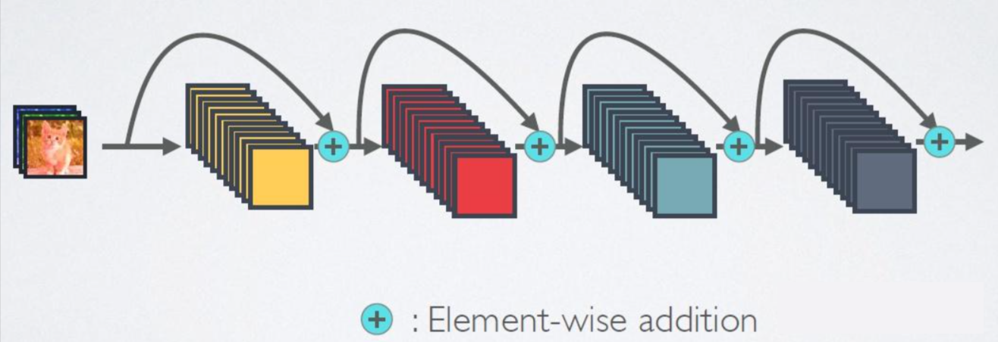
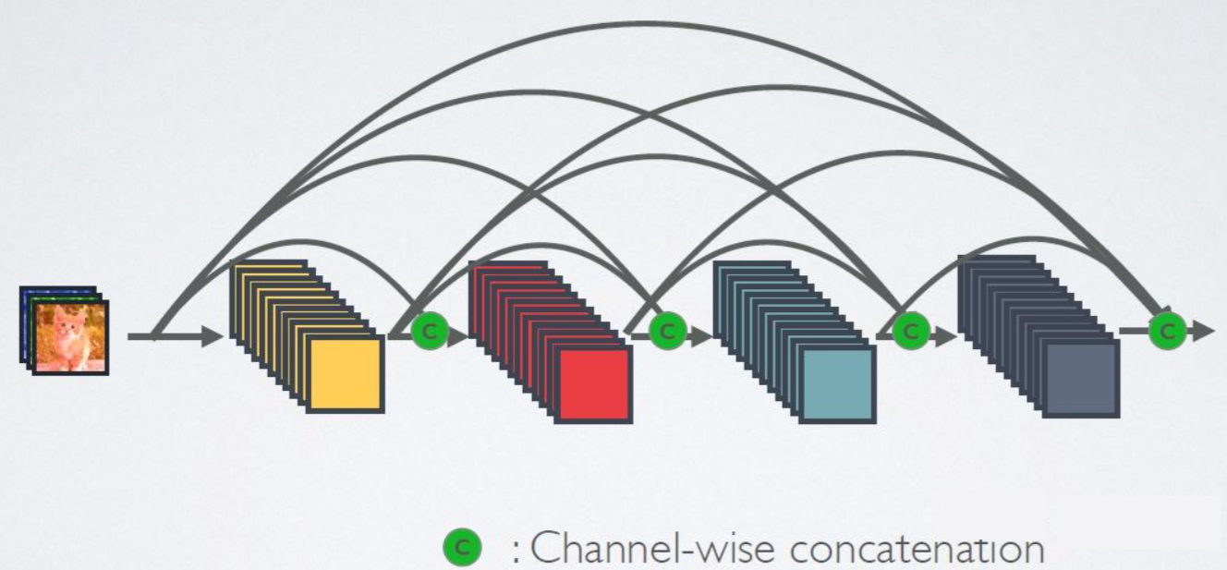
ResNet
DenseNet

Slide 18
作物 | 主要病害
水稻 | 稻瘟病、纹枯病、白叶枯病
小麦 | 赤霉病、白粉病、纹枯病
玉米 | 大斑病、小斑病、锈病
马铃薯 | 早疫病、晚疫病、环腐病
番茄 | 叶霉病、早疫病、晚疫病

